Slide 1
You Look Only Once
Шишаев Вячеслав Алексеевич,
Младший исследователь

Slide 2
Что такое YOLO
YOLO - быстрая архитектура детекции объектов на изображении в реальном времени.
Аббревиатура читается как You Look Only Once, дословно “ты смотришь только один раз”.
YOLO в своей основе состоит из трех основных частей:
Backbone - feature extractor, состоит из последовательных слоев свертки, преобразовывает изображение в набор фичей разных разрешений;
Neck - шея, промежуточная часть между backbone и головой, обрабатывает и аггрегирует полученные из backbone фичи, улучшая их представление;
Head - голова, выполняющая целевую задачу - регрессию ограничительных боксов и классификацию объектов в них.

Slide 3
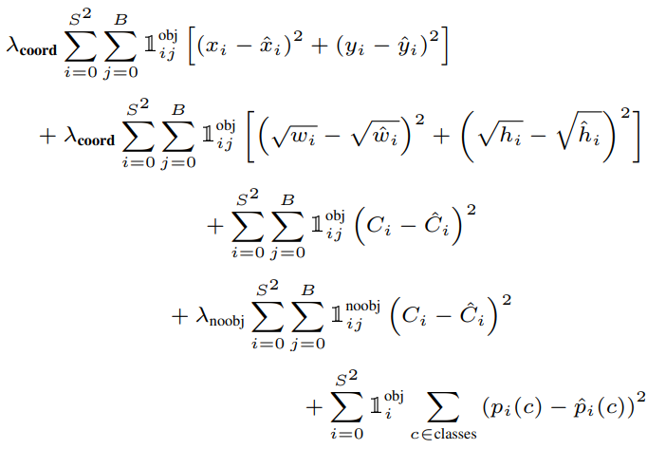
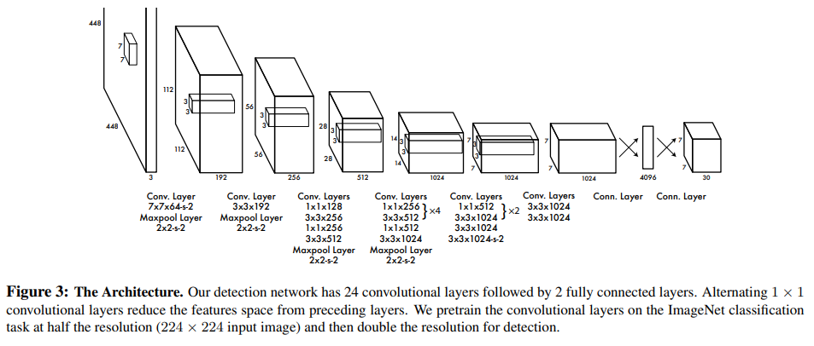
YOLO-v1
В 2016 появилась первая версия YOLO, её главное достижение - единая нейронная сеть предсказывает и боксы и вероятности объектов внутри них за один проход.
Real-time детекция – 45 fps для изображений 448x448.

Slide 4
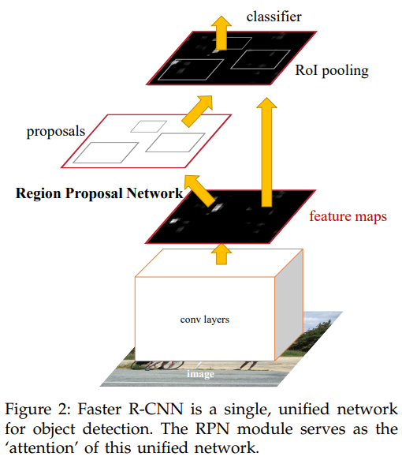
YOLO-v1 predecessors
До появления YOLO для детекции использовались RCNN и Faster-RCNN, которые:
Имели две отдельных головы/ветки для предсказаний боксов и классификации объектов;
Использовали отдельную сеть/алгоритм для генерации регионов интереса.
В итоге получаем довольно медленное обучение/инференс, возможные проблемы с конфликтующими градиентами.

Slide 5
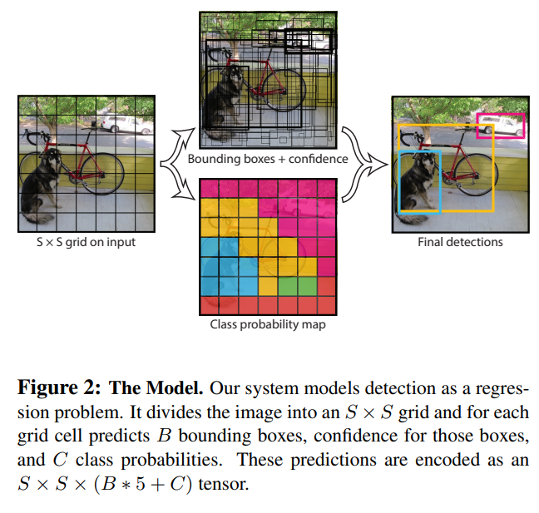
YOLO-v1 grid
S * S ячеек, каждая отвечает за детекцию объектов, центры которых попадают в её границы. Для каждой S предсказывается B боксов (гиперпараметр).
На инференсе для фильтрации боксов используется Non-maximum-suppression: сортировка боксов по вероятности, отбрасывание тех, у которых пересечение выше трешхолда.

Slide 6
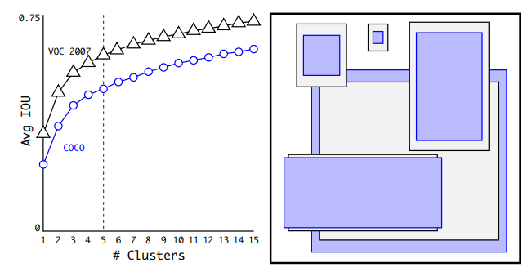
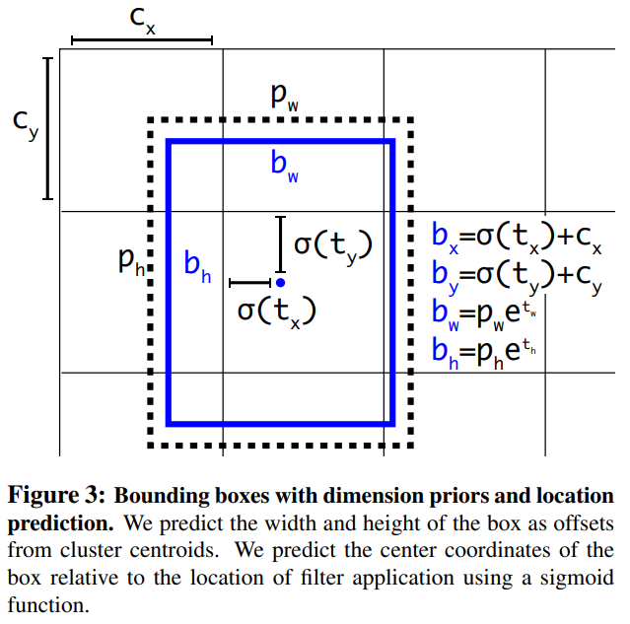
YOLO-v2
В конце того же 2016 появилась вторая версия – YOLO9000 – где 9000 обозначает кол-во классов, распознаваемых моделью.
Увеличение разрешения в два раза для предобучения (clf) бэкбона на ImageNet;
Multi-scale training – “Every 10 batches our network randomly chooses a new image dimension size”;
Вместо генерации боксов – накладывание якорей на каждую ячейку.
Якори подбираются с помощью k-means на обучаемом датасете => самые частые пропорции объектов.
VOC2007 mAP 63.4 -> 78.6 по сравнению с Yolo-v1

Slide 7
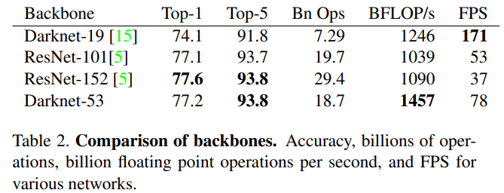
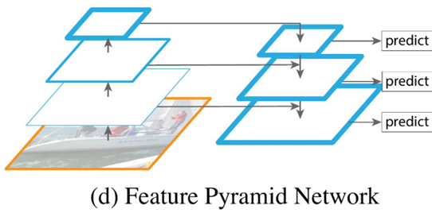
YOLO-v3
В 2018 – YOLOv3.
Значительное увеличение размера бэкбона с 19 до 53 сверток;
Multi-Scale Prediction – предсказания на трех разных масштабах;
Objectness Score – вероятность, что в определенном боксе есть объект
Objectness Score = P(Object) * IoU(gt, pred)
Confidence = Objectness * P(class)
Первые намеки на появление шеи (Neck) в виде Feature Pyramid Network.

Slide 8
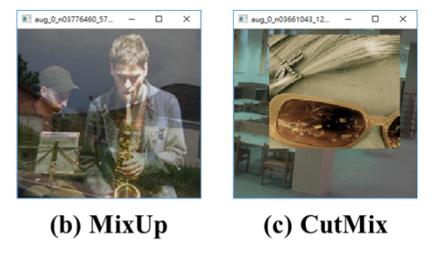
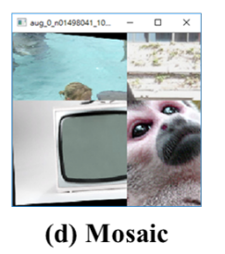
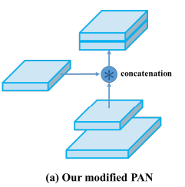
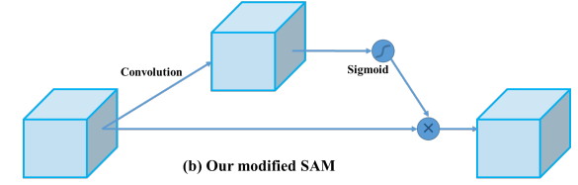
YOLO-v4
В 2020 году появилась первая итерация от не оригинального автора – YOLOv4.
Много мелких улучшений – Bag of freebies – и большой ablation study;
Набор новых аугментаций: mosaic, cut-mix, mixup;
Улучшенная шея за счет Path Aggregation Network – вторая пирамидная сеть c bottom-up передачей;
Spatial Attention Module – простенький механизм внимания.

Slide 9
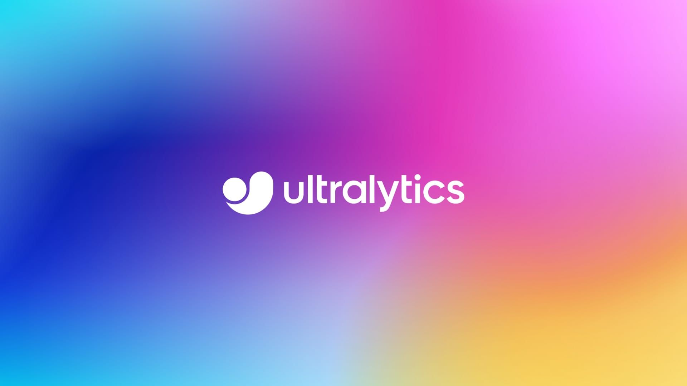
YOLO-v5
В том же 2020 появилась YOLOv5. Нет статьи, тоже не от оригинального автора.
В игру вступает Ultralytics;
Архитектура переписана на pytorch и выложена в open source;
Открытые предобученные на COCO веса с разным кол-вом параметров.
Каждому желающему стал доступен мощный инструмент для обучения модели детекции объектов.

Slide 10
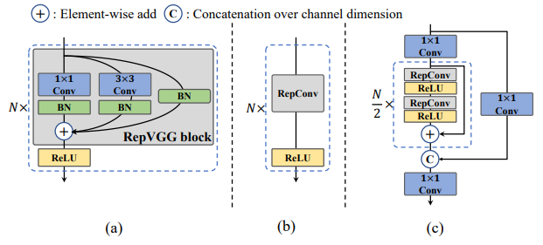
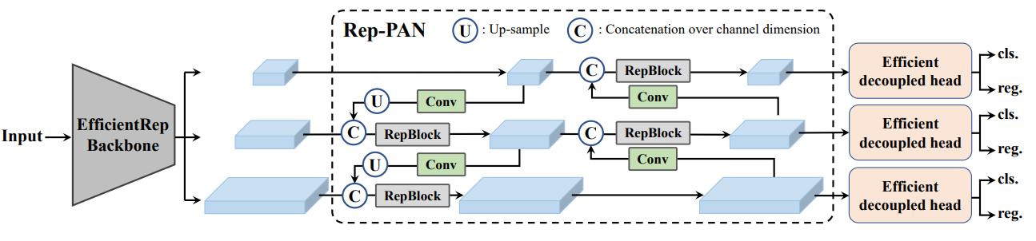
Yolo-v6
В 2022 появилась YOLOv6 от китайских разработчиков.
На 15% быстрее yolov5;
Оптимизация инференса за счет репараметризации нескольких сверток в одну: Rep-Optimized Backbone, Rep-PAN Neck;
Первая модель, отказавшаяся от использования якорных боксов;

Slide 11
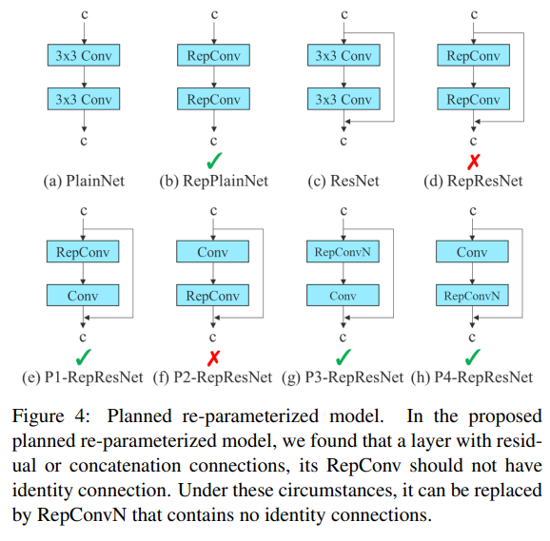
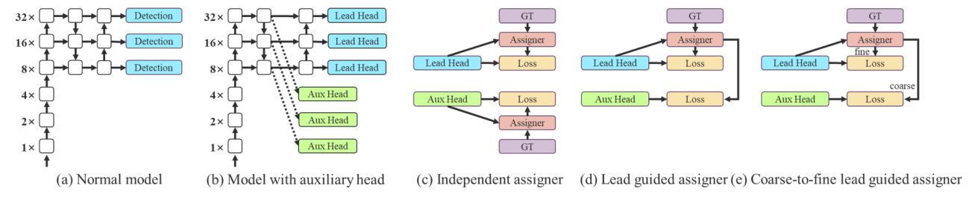
Yolo-v7
2022 год еще не кончился – YOLOv7.
Развитие техник bag-of-freebies до trainable bag-of-freebies;
Добавление базового Deep Supervision в виде основной и вспомогательной голов для предсказаний;

Slide 12
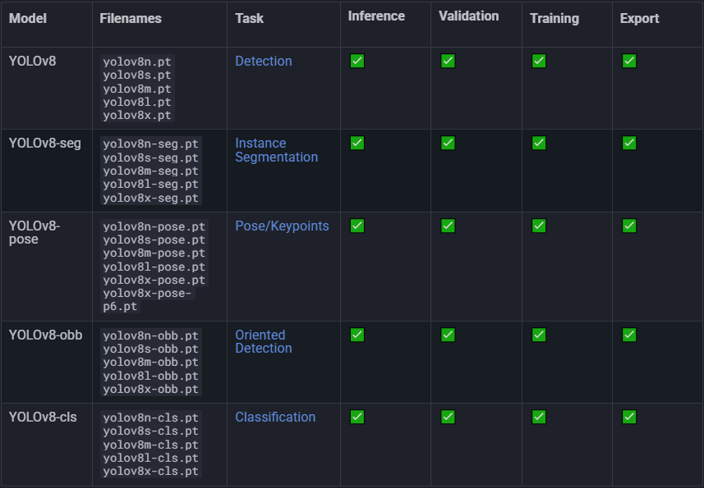
Yolo-v8
В начале 2023 года появилась YOLOv8.
Второе детище Ultralytics;
Большое количество предобученных весов под различные задачи;
“Официальный” отказ от якорей в популярной библиотеке;
По качеству сравнима с yolov7.

Slide 13
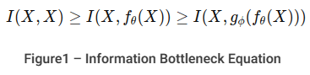
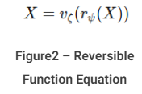
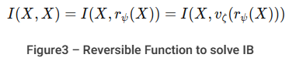
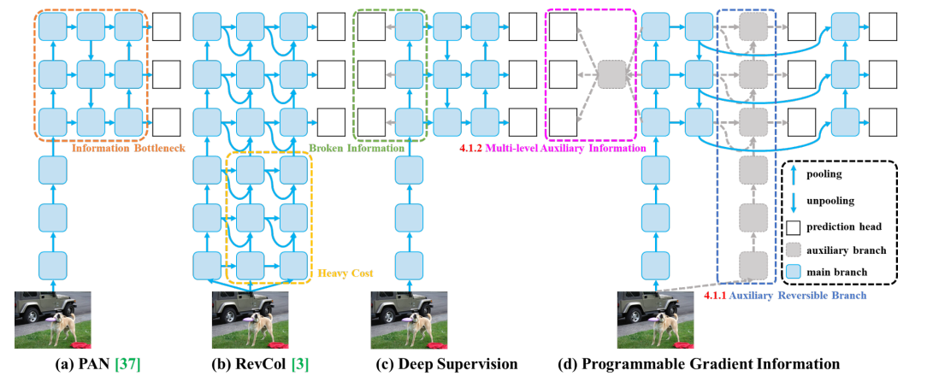
Yolo-v9
В 2024 разработали YOLOv9.
Работа над предотвращением information bottleneck;
Развитие идеи deep supervision в виде Programmable Gradient Information (PGI);
Новый более продвинутый backbone – GELAN;

Slide 14
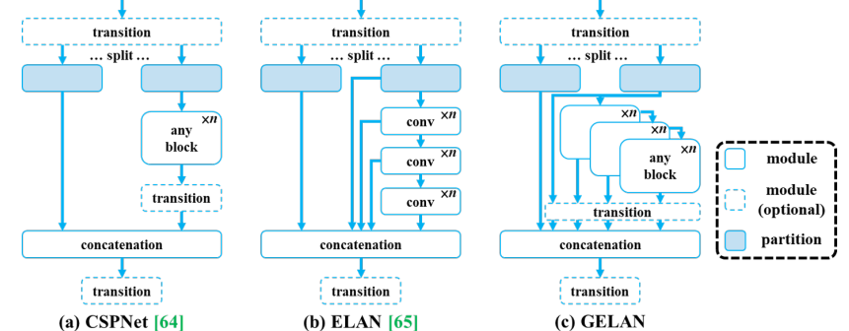
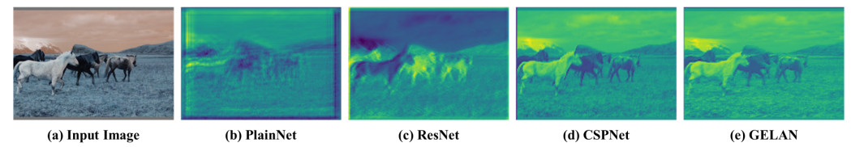
Yolo-v9 GELAN
Гибкость;
Универсальность;
Scalability.

Slide 15
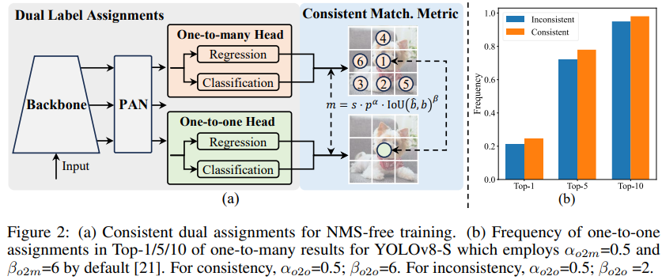
Yolo-v10
Тот же 2024 г. – YOLOv10.
One-to-one предсказания вместо one-to-many;
NMS-free инференс;
Dual label assignment.

Slide 16
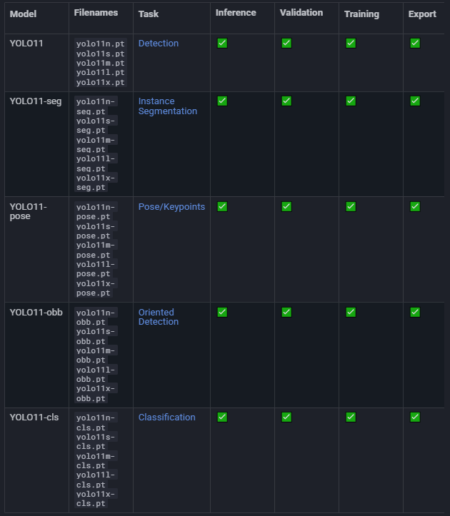
Yolo-v11
Yolov11 – предпоследняя на данный момент версия, третья модель Ultralytics;
Основное достижение – расширение архитектуры на различные задачи в доступном фреймворке, по аналогии с yolov8.
Качество сравнимо с yolov10.
В 11-й версии все ещё используется NMS.

Slide 17
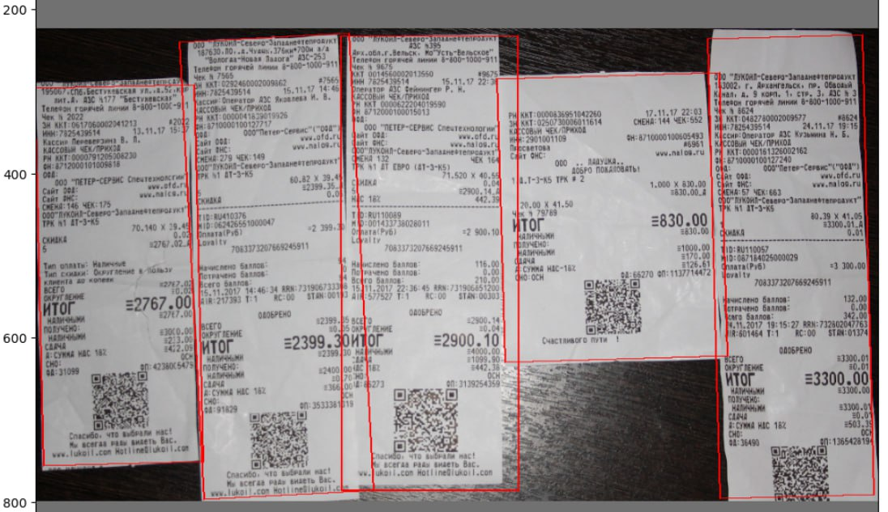
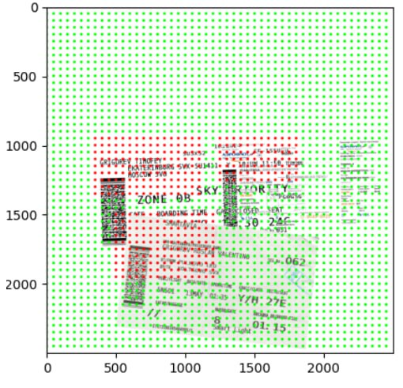
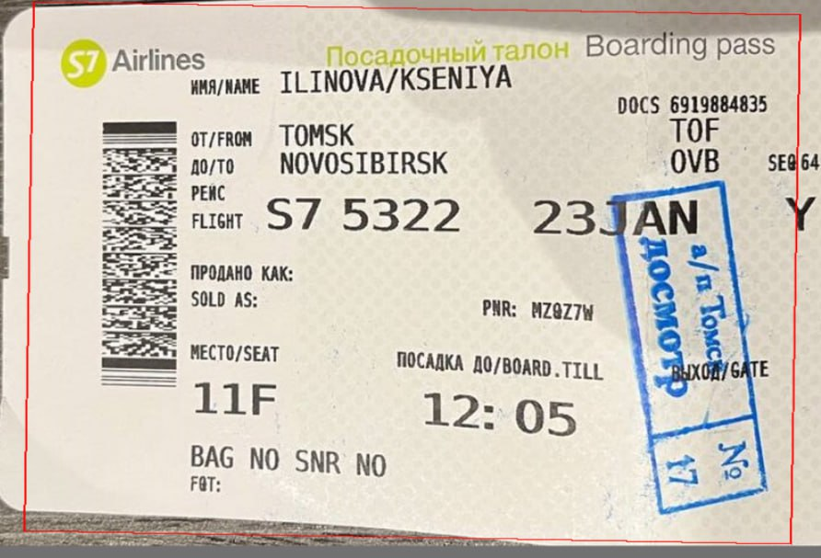
Юзеркейс с Yolov11-obb
OBB – та же детекция объектов, но с дополнительным параметром – углом наклона.
Чеки:
1539-209 изображений,
map50 0.994 , map50-95 0.887
Талоны:
1254-132 изображений,
map50 0.985 , map50-95 0.817
Tips for training
Dynamic Refinement Network
YOLOv12

Slide 18
Спасибо за внимание!
Шишаев Вячеслав Алексеевич,
Младший исследователь

